Slide 1
长宁区家庭医生签约服务的实践与探索
上海市长宁区卫生和计划生育委员会

Slide 2
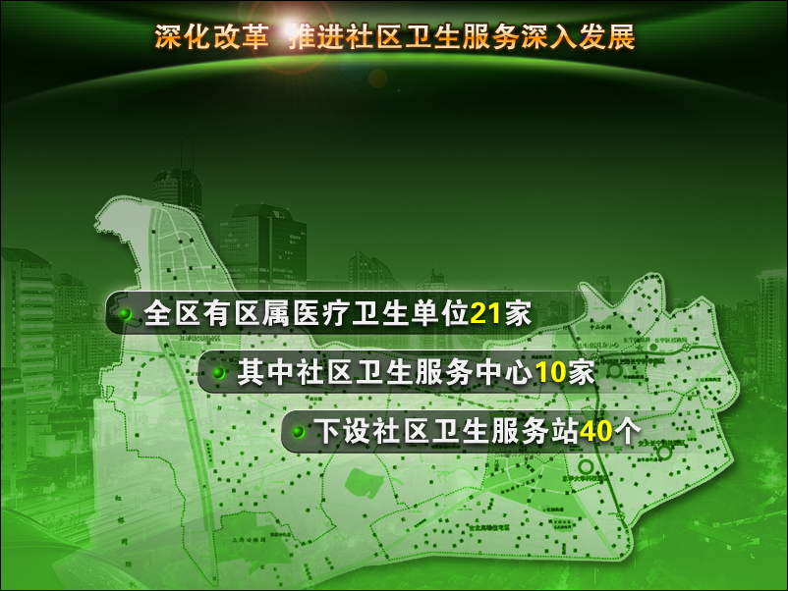

Slide 3
大纲
1
背景历程
2
配套政策
3
Q&A问答
4
初步成效
5
愿景思考

Slide 4




一、背景历程
内涵建设期
网络建设期
机制改革期
1997-2004
2005-2011
2012至今
《中共中央国务院关于卫生改革与发展的决定》（2005）
《国务院关于发展城市卫生服务的指导意见》（2006）
《中共中央国务院关于深化医药卫生体制改革的意见》（2009）
《国务院关于建立全科医生制度的指导意见》（2011）
全科医生执业方式和服务模式改革试点
基层卫生综合改革重点联系点
《国务院医改办关于印发推进家庭医生签约服务指导意见的通知》（2016）

Slide 5

一、背景历程
《国务院关于建立全科医生制度的指导意见》
核心内容:
建立全科医生培养制度
改革全科医师执业方式
——形成“首诊在基层”服务模式，全科医生与城乡居民基本建立比较稳定的服务关系
——多点执业
——社区卫生服务机构平台
——签约服务激励机制

Slide 6


一、背景历程
区政府实事项目：
家庭医生制全覆盖
家庭医生签约服务与医保支付方式改革
2008
2010
2012
2013
2014~
家庭责任医生制度
国务院医改办“全科医生执业方式与服务模式改革”10个试点区之一
重点联系点
体制机制深入探索——增效减负系列政策

Slide 7
一、背景历程
全科医生执业方式和服务
模式改革试点（6+X）：
组建分工合作的服务团队
推行防治结合的契约服务
实行人头包干的支付制度
建立服务导向的分配机制
形成自由选择的竞争机制
构建分级诊疗的协作模式
+
服务模式创新
职称晋升制度突破
偏远地区薪酬倾斜
信息化技术支撑
……
家庭医生签约服务与医保
支付方式改革：
全科团队-工作室
签约服务，预约门诊
按人头支付签约服务费
激励考核机制
突破区域限制
区域分级诊疗体系
+
中医“治未病”理念融入
卫生信息化系统
……

Slide 8
一、背景历程
基层卫生综合改革重点联系点
保基本，强基层，建机制
公益性——基本药物制度
活力——投入补偿机制，激励分配机制
发展可持续性——服务模式改革

Slide 9
一、背景历程
2016：国务院医改办等七部委印发
《关于推进家庭医生签约服务的指导意见》
（国医改办发[2016]1号）
1.促进重心下移、资源下沉
总体要求
2.增强群众主动利用签约服务的意愿
3.调动家庭医生开展签约服务的积极性
4.鼓励二级以上医院和非政府办机构参与

Slide 10
一、背景历程
1.0阶段
2.0阶段
3.0阶段
4.0阶段
居民与机构签约
让居民认识社区卫生服务机构
居民与团队签约
以全科团队为主体，代表社区卫生服务机构履行六位一体功能
居民与家庭医生签约
以家庭医生为主体，突出防治融合
居民与工作室签约
明责赋权，平台功能

Slide 11
一、背景历程
工作室2
机场
机构
平台
工作室1
工作室3
工作室n
明晰社区卫生服务机构平台
与家庭医生工作室的关系

Slide 12
二、配套政策
上海地区医疗资源和医保政策现状
医疗资源丰富
医保覆盖水平高
医保类型：城镇职工保险、城乡居民保险、居民互助保险等，覆盖城乡所有人群（包括儿童、贫困人群等）
保障对象持卡可至任意医院就诊
居民健康意识强，自由就诊积习难改，依从性差
就诊下沉、定点就诊难度高

Slide 13
二、配套政策
上海地区基层机构和人员活力影响因素
社区卫生服务中心均为政府公办机构
实行收支两条线s（全面预算下的收支管理）
医保基金管理方式相对粗放
人员编制有限额
实行绩效工资
机构和个人干多干少无差别，缺乏活力；
基本公共卫生和基本医疗服务脱钩，服务对象获得感不高；
全科医生职业发展前景不明朗

Slide 14
二、配套政策
01
育
国家级和上海市全科
医师规范化培训基地
区域科研扶植
星云计划
优秀家庭医生工作室
培育计划
补短板
强自身
育品牌
02
培
全科医生“胜任力”：最早 对全科医师提供免费“三师”培养（营养师，健康管理师，心理咨询师）
全科理念：定期选派一线骨干至发达地区交流学习制度
训
03
从“专科培养全科”转变为“全科培养全科”：全科医学继续教育体系建设
补短板，缺啥补啥

Slide 15
二、配套政策
集 约 化
制度设计
区域医学检验中心
国际化理念
专业水准保障
大户谈判
B超、心电图、影像远程诊断中心
创面修复远程会诊
……
……

Slide 16
纵向资源整合
制度设计
与上级医院形成固定团队对接机制
1
一直被支持
从未被取代
科、教、研全面合作
4
2
开展定期教学查房、病例讨论
3
技术资源、信息平台共享机制

Slide 17
二、配套政策
绿色通道
预约门诊
优先转诊
优先建床
老年护理
康复服务
长处方
签约的稳定期慢性病人给予1-2月长处方
应需而生的政策
基药制度创新
扩大品种品规（优先满足签约患者）
“1对1”健康管理
看好病-信任
管好健康-依赖
处方外配
站点处方，药房取药

Slide 18
二、配套政策
绩效工资
签约服务费
体现价值的薪酬体系
多点执业费
科、教、研工作报酬

Slide 19
三、Q&A问答
Q1：签约服务包该怎么设计？
原则：按需设计，按能提供
方法：综合考量社区诊断结果+财政医保支撑
内容：
基本公共卫生项目+基本医疗项目+个性化服务项目

Slide 20

签约服务包1.0版
基本公共卫生
签约服务
基本医疗
签约服务包2.0版
基本公共卫生
健康管理
基本医疗

Slide 21
三、Q&A问答
Q2：基本服务项目包含哪些？
基本公共卫生服务项目目录
基本医疗服务项目目录
——服务能力和财力的综合考量

Slide 22
三、Q&A问答
Q3：签约服务费如何筹资和使用？
筹资：
预防保健经费
医疗保险基金
市场和个人
基本公共卫生
基本医疗
个性化
健康管理
使用：
全面预算下的收支管理：医保、财政、市场均追加额度或费用
经考核后按每有效签约1名支付120元/年的管理服务费
签约服务费不纳入绩效工资额度

Slide 23
三、Q&A问答
Q4：签约服务该如何考核？
签约服务考核
＋
签约服务
支付方式
签约服务
目的
有效签约标准 | 考核指标 |  | 结果应用
 | 约束性 | 指导性
每一个指标符合即认定为该对象签约有效 | 考核依据 | 考评、管理和趋势预测参考 | 有效签约标准：数量标准 考核指标：质量标准
引入标化工作量作为测量工具
Company Logo
www.themegallery.com

Slide 24
三、Q&A问答
明确办法
Q5：签约服务人群覆盖指标如何完成？
“ 四 个 圈 ”
以家庭医生为主体
每名医生签约不超过2500人
重点对象优先签约
以权益交换为基础
有需求的普通人群
65岁以上老年人
慢性病管理对象
贫困人群

Slide 25
四、初步成效
有效签约初具规模
慢病管理初显成效
志同道合
迎难而上
有序医疗初见效果
医疗费用初见控制

Slide 26
五、愿景思考
市场化的冲击不可避免
关于医师独立执业的政策：市场信号
加强机构平台建设，优化组织和管理
强自身
做强做实家庭医生工作室，充分赋权（人、财、事）
活力
推行基层医务人员多点执业
吸引力
政策资源

Slide 27
谢谢 请多指正

